Slide 1
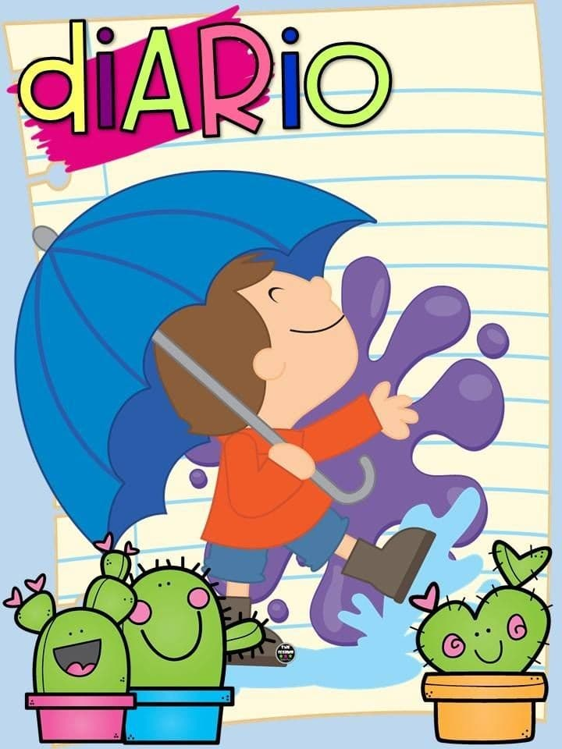

Slide 2
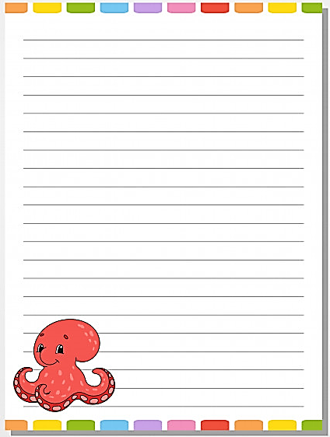

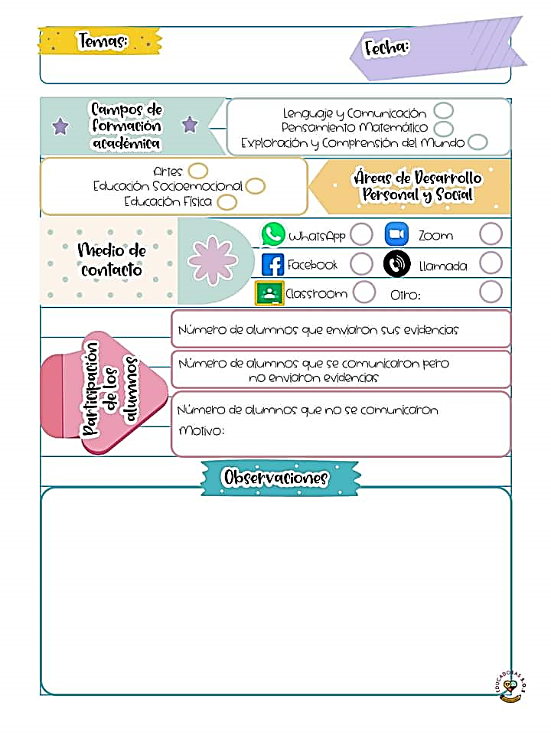

Diario de la alumna
Jardín de Niños “Diego Rivera”
1º”A”
Educadora: Denisse Mancillas
Practicante: Monserrat Mendoza
27/05/2021
6
4
Desconocido
19
El día de hoy en la programación se abordo el orden de secuencias como las actividades que realizamos diariamente. También se abordo las rimas con apoyo de tarjetas, una historia y un juego. Posteriormente se diseñaron actividades para trabajar en casa para reforzar los aprendizajes.

